Slide 2

Thiết kế và chế tạo mẫu thiết bị cảm biến phóng xạ cho hệ thống quan trắc phóng xạ theo thời gian thực
Sinh viên thực hiện: Nguyễn Đình Minh Hiếu- 20210345
Giảng viên hướng dẫn: PGS.TS. Trần Quang Vinh
Lớp: IoT 01 – K66

Slide 3
Nội dung đề tài
Đặt vấn đề
Phân tích thiết kế hệ thống
Triển khai hệ thống
Kết quả và hướng phát triển

Slide 4
Đặt vấn đề

Slide 5
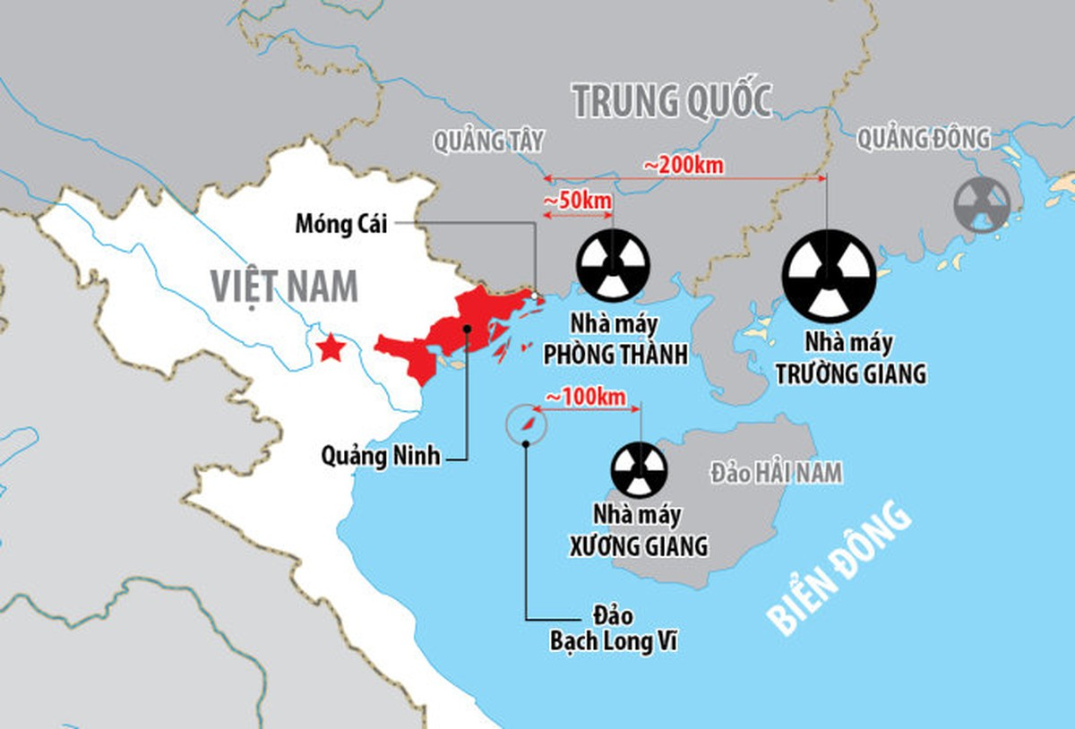
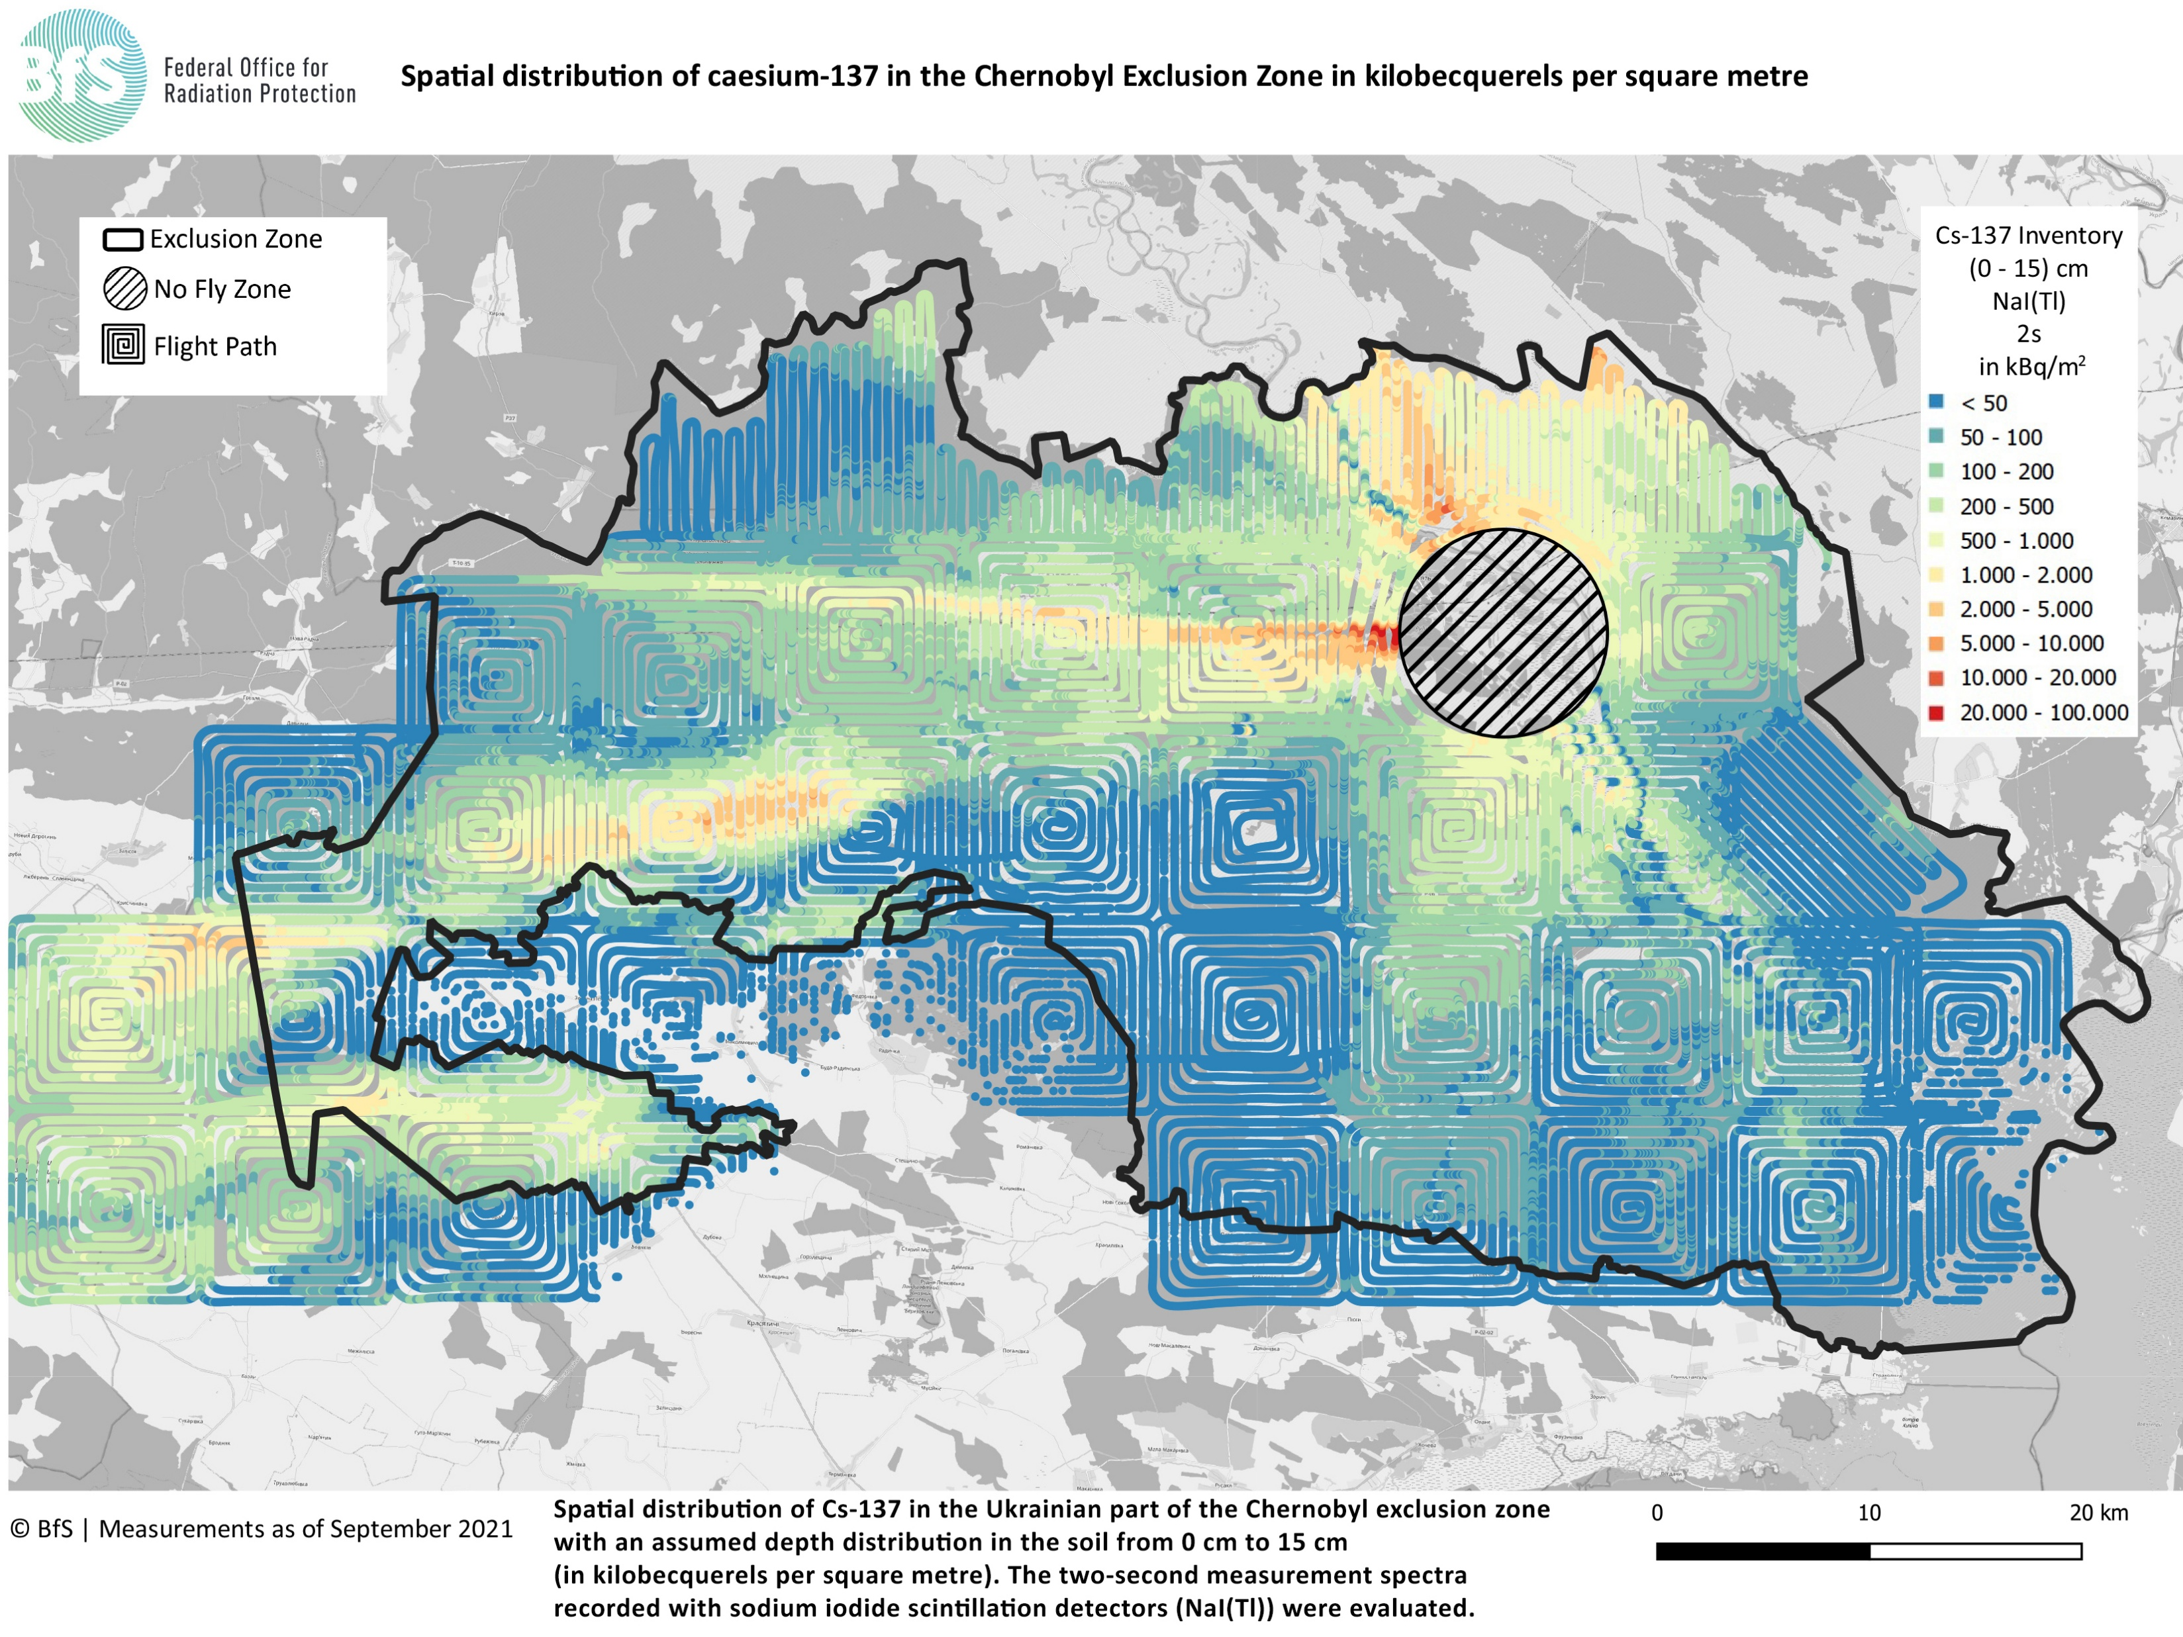
I. Đặt vấn đề
1. Tổng quan đề tài
Nhà máy điện hạt nhân ở Việt Nam đang là xu thế trong ngành công nghiệp điện. Việc phát triển điện hạt nhân cũng đi kèm với tính bền vững bảo vệ môi trường. Ở phía Đông Bắc Việt Nam, cách khoảng 200km có 3 nhà máy điện hạt nhân đang hoạt động tại Trung Quốc. Với những sự thảm họa liên quan đến tai nạn nhà máy điện hạt nhân, việc giám sát môi trường tại các khu vực có nguy cơ xảy ra rò rỉ phóng xạ là rất cần thiết.
Hình 1.1. Vị trí 3 nhà máy điện hạt nhân
Hình 1.2. Bản đồ mô tả đám mây phóng xạ vụ nổ Chernobyl

Slide 6
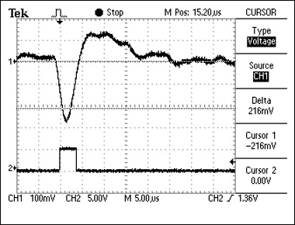
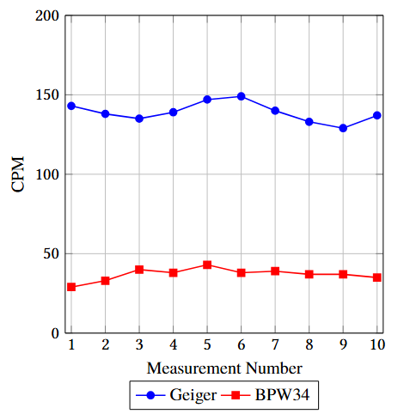
I. Đặt vấn đề
1. Tổng quan đề tài
Dữ liệu phóng xạ
Dữ liệu phóng xạ là dạng dữ liệu theo sự kiện, cần được theo dõi liên tục.
=> Do vậy, dữ liệu phóng xạ là dữ liệu cần được thu thập riêng biệt. Để đảm bảo hệ thống sẽ tách biệt thành hai phần riêng biệt trong một thiết bị IoT, khối cảm biến và khối truyền thông.
Hình 1.3. Tín hiệu phóng xạ thu được [3]
Hình 1.4. Dữ liệu phóng xạ được chuẩn hóa

Slide 7
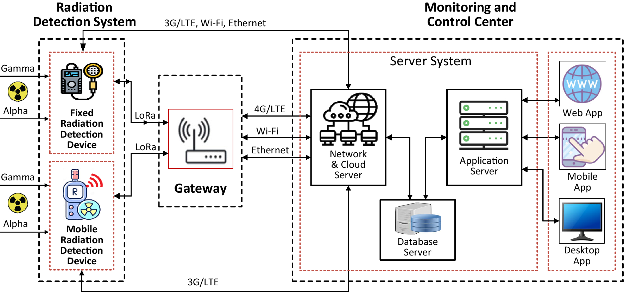
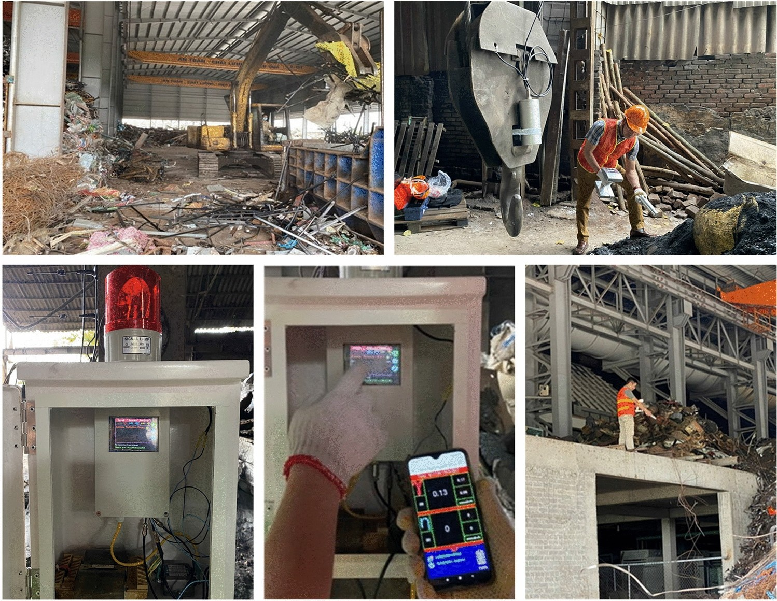
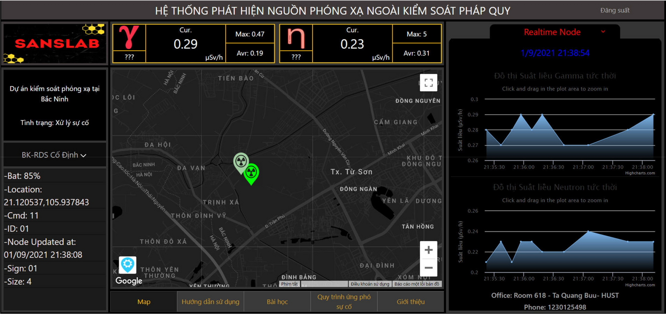
I. Đặt vấn đề
2. Khảo sát thực tiễn
Hệ thống IoRSS
Hệ thống cảm biến bức xạ kết nối Internet (IoRSS) là một khuôn khổ dựa trên IoT, được thiết kế để nâng cao khả năng phát hiện, định vị và nhận dạng các nguồn phóng xạ không nằm trong tầm kiểm soát quy định
Hình 1.5. Hệ thống IoRSS.

Slide 8
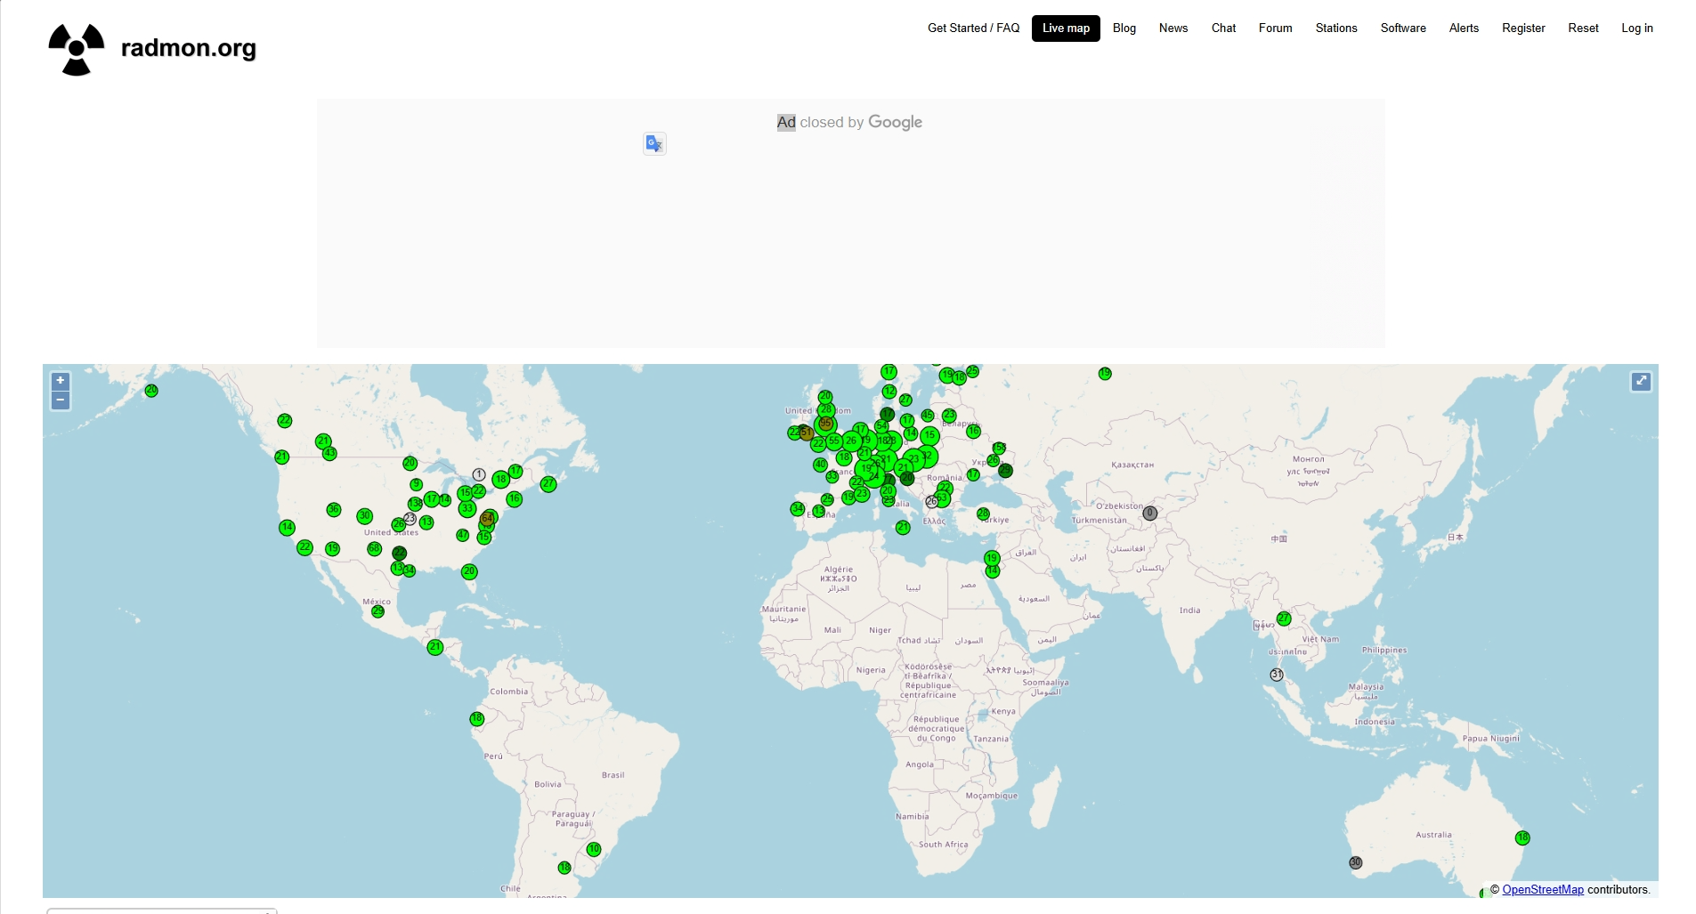
I. Đặt vấn đề
2. Khảo sát thực tiễn
Trang web radmon.org
Radmon.org là một nền tảng cộng đồng miễn phí cho phép người dùng thu thập, chia sẻ và phân tích dữ liệu bức xạ nền từ các máy đếm Geiger trên toàn thế giới.
Trang web này hỗ trợ cả thiết bị thương mại và tự chế, đồng thời cung cấp các công cụ để hiển thị dữ liệu dưới dạng biểu đồ và bản đồ trực quan.
Hình 1.6. Trang web radmon.org

Slide 9
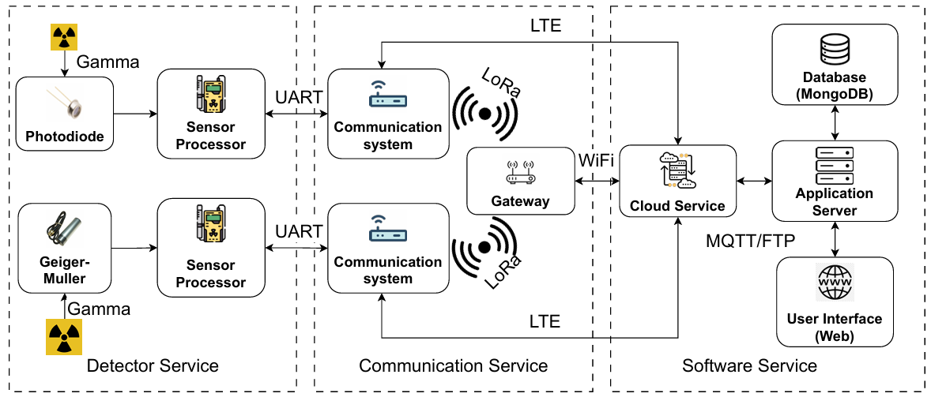
I. Đặt vấn đề
3. Mục tiêu đề tài & Phạm vi đề tài
Bảng 1.1. Thành viên thực hiện
Họ và tên | Nhiệm vụ thực hiện
Nguyễn Đình Minh Hiếu | Detector Service
Bùi Mạnh Huy | Communication Service
Phạm Sơn Hải Dương | Software Service
Hình 1.7. Sơ đồ “Hệ thống quan trắc phóng xạ trong môi trường theo thời gian thực”

Slide 10
I. Đặt vấn đề
3. Mục tiêu đề tài & Phạm vi đề tài
Mục tiêu
Tìm hiểu về các hệ thống IoT, các hệ thống quan trắc phóng xạ trên thế giới.
Thiết kế một thiết bị cảm biến phóng xạ hoạt động ổn định và chính xác với chi phí thấp.
Thu thập và xử lý tín hiệu từ cảm biến phóng xạ theo thời gian thực
Có khả năng cảnh báo nguy hiểm nếu có, truyền và nhận dữ liệu với thiết bị truyền thông.
Phạm vi
Thiết kế một thiết bị cảm biến phóng xạ, bao gồm các cảm biến phóng xạ Geiger-Müller và BPW34, sử dụng vi điều khiển STM32.
Phát triển firmware cho việc xử lý dữ dữ liệu, truyền dữ liệu và nhận lệnh điều khiển qua UART từ thiết bị truyền thông.
Tích hợp hệ thống cảnh báo bằng LED khi mức phóng xạ vượt ngưỡng.

Slide 11
II. Phân tích và thiết kế hệ thống

Slide 12
II. Phân tích và thiết kế hệ thống
1. Phân tích hệ thống
Yêu cầu chức năng
Phát hiện phóng xạ: Hệ thống có thể phát hiện bức xạ gamma liều thấp, kể cả khi bị che chắn bởi vật liệu như chì hoặc thép.
Xử lý tín hiệu: Khuếch đại tín hiệu từ mV lên vài V, lọc nhiễu và xử lý rung động để đảm bảo độ nhạy và độ chính xác cao, bộ vi điều khiển đếm xung chính xác, chuyển đổi sang đơn vị chuẩn như CPM và µSv/h.
Truyền nhận dữ liệu: Gửi dữ liệu đo về node trung tâm theo thời gian thực với độ trễ thấp, đồng thời có khả năng nhận tín hiệu điều khiển từ người dùng.
Cảnh báo an toàn và hiệu chuẩn tự động: Cảnh báo bằng LED khi mức phóng xạ vượt ngưỡng, hỗ trợ kiểm tra định kỳ và tự điều chỉnh các tham số đo theo môi trường hoạt động.

Slide 13
II. Phân tích và thiết kế hệ thống
1. Phân tích hệ thống
Yêu cầu phi chức năng
Hiệu năng:
- Vi điều khiển xử lý và tính toán xung/phút theo thời gian thực.
- Độ trễ truyền dữ liệu ≤ 100 ms.
- Timer có độ phân giải tối thiểu 1 µs.
Tiêu thụ năng lượng: Hoạt động với nguồn 9V, dòng tiêu thụ ≤ 100 mA.
Ổn định dài hạn: Đảm bảo đo liên tục ổn định trong môi trường thực tế (nhiệt độ, nhiễu...).
Tương thích điện áp: Tín hiệu cảm biến tương thích với mức logic 3.3V của vi điều khiển
Bảo trì, cập nhật và mở rộng: Firmware phân chia module rõ ràng, dễ cập nhật qua UART hoặc SWD, có thể hỗ trợ thêm cảm biến khác khi cần.
Kích thước nhỏ gọn: Thiết kế mạch cảm biến gọn, dễ tích hợp vào hệ thống.

Slide 14
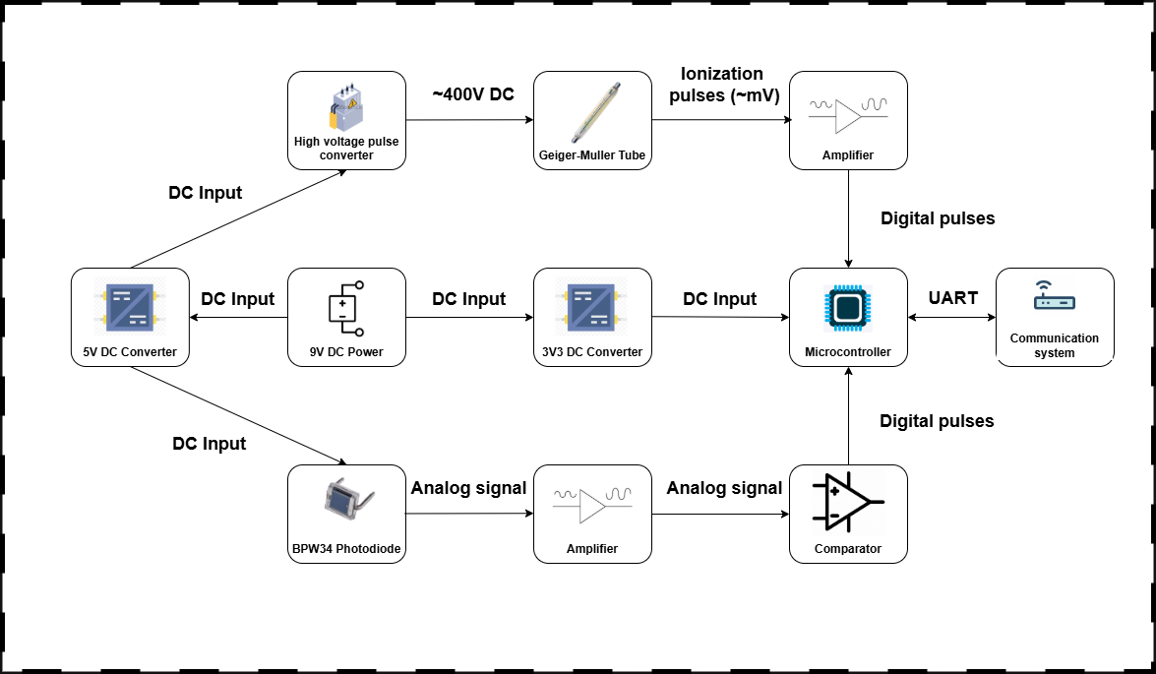
II. Phân tích và thiết kế hệ thống
2. Thiết kế kiến trúc tổng quan
Kiến trúc tổng quan
Hệ thống của phần mềm bao gồm ba thành phần chính:
Khối cảm biến: Thu nhận tín hiệu bức xạ và đưa qua mạch khuếch đại, so sánh để tạo xung rõ ràng
Khối nguồn: Cung cấp năng lượng cho toàn hệ thống, bao gồm nguồn 9V DC đầu vào, bộ chuyển đổi 5V cho cảm biến và bộ chuyển đổi 3.3V cho vi điều khiển.
Khối vi xử lý: Lọc nhiễu và đếm xung từ cảm biến, tính toán đơn vị đo phóng xạ và truyền dữ liệu đến khối truyền thông.
Hình 2.1. Sơ đồ tổng quan hệ thống cảm biến

Slide 15
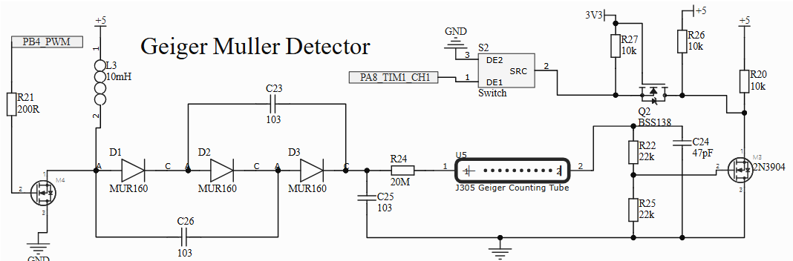
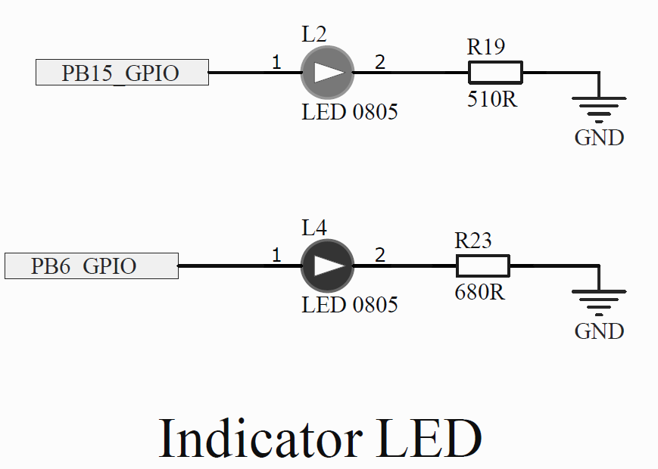
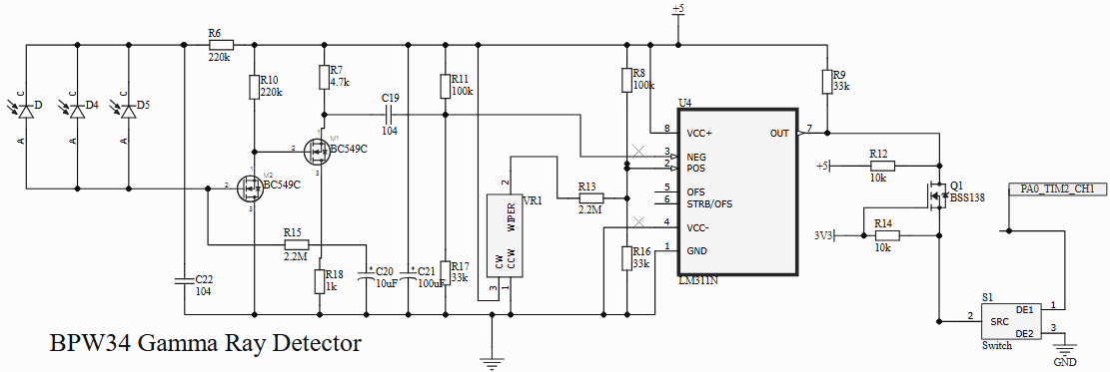
II. Phân tích và thiết kế hệ thống
3. Thiết kế phần cứng
Toàn bộ khối cảm biến được thiết kế đồng bộ, tối ưu cho việc đo, xử lý và hiển thị tín hiệu phóng xạ.
Hình 2.2. Sơ đồ nguyên lý các mạch cảm biến và các LED cảnh báo.

Slide 16
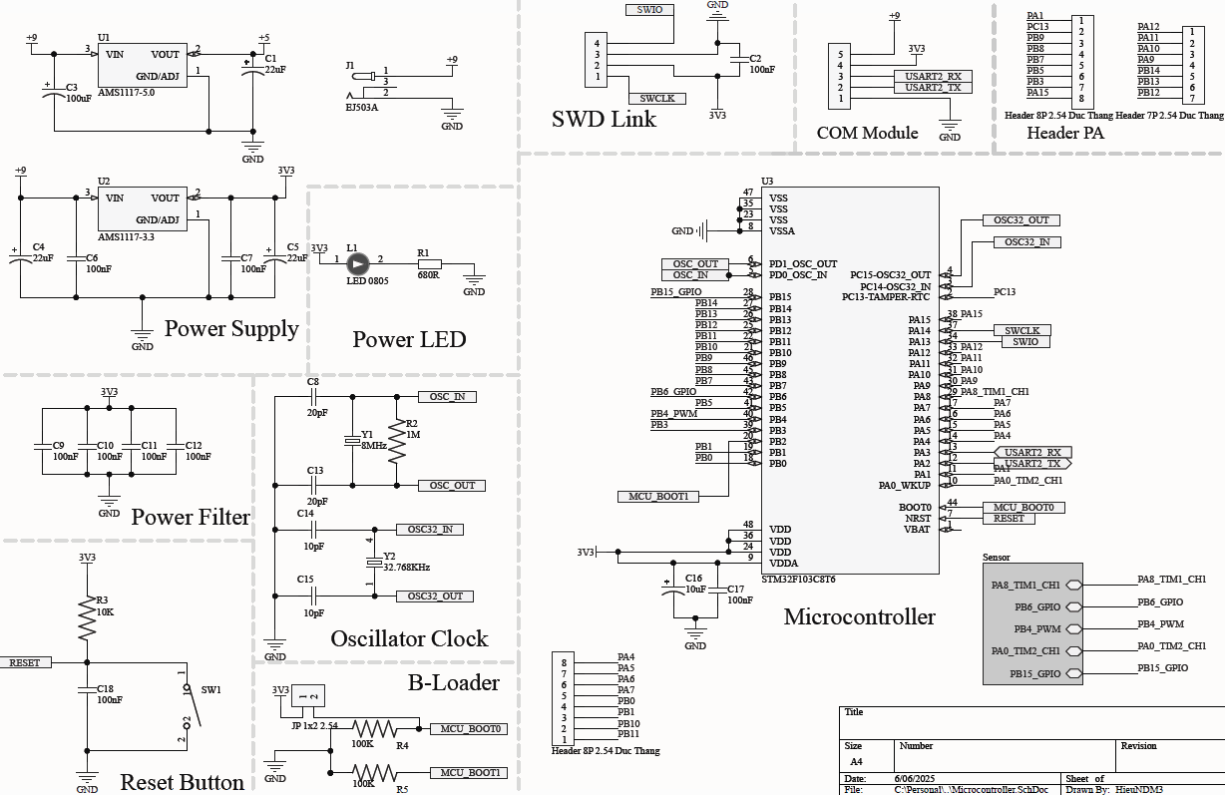
II. Phân tích và thiết kế hệ thống
3. Thiết kế phần cứng
Hình 2.3. Sơ đồ nguyên lý khối vi xử lý và khối nguồn

Slide 17
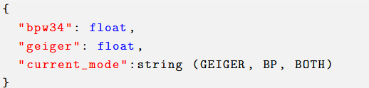
II. Phân tích và thiết kế hệ thống
4. Thiết kế firmware
Ở chiều điều khiển ngược lại, từ thiết bị truyền thông gửi lệnh xuống thiết bị cảm biến, hệ thống hỗ trợ các lệnh điều khiển như sau:
SENSOR_GEIGER_ONLY: chuyển thiết bị sang chế độ chỉ sử dụng cảm biến Geiger.
SENSOR_BPW34_ONLY: chỉ sử dụng cảm biến quang BPW34.
SENSOR_GEIGER_BPW34: kích hoạt cả hai cảm biến cùng lúc.
SENSOR_FREQ_N: đặt thời gian gửi dữ liệu là N giây.
SENSOR_CALBA_N: hiệu chỉnh hệ số a trong công thức tính toán dữ liệu với giá trị N.
SENSOR_CALBB_N: hiệu chỉnh hệ số b với giá trị N.
Khi các hệ số hiệu chỉnh được áp dụng, dữ liệu CPM đo được từ cảm biến sẽ được tính toán lại theo công thức:
y = a × x + b
Trong đó:
x là giá trị CPM ban đầu (chưa hiệu chỉnh).
y là giá trị CPM sau khi đã hiệu chỉnh.
Hình 2.4. Định dạng bản tin JSON gửi lên thiết bị truyền thông
Trong định dạng trên:
Trường "bpw34" là kiểu dữ liệu số thực (float), đơn vị là µSv/h, thể hiện giá trị đo từ cảm biến BPW34.
Trường "geiger" cũng là kiểu số thực (float), đơn vị là µSv/h, tương ứng với giá trị đo từ cảm biến Geiger-Müller.
Trường "current_mode" là chuỗi (string), cho biết chế độ hoạt động hiện tại của hệ thống, gồm một trong ba giá trị: GEIGER (chỉ sử dụng cảm biến Geiger), BP (chỉ sử dụng cảm biến BPW34), và BOTH (sử dụng cả hai cảm biến).

Slide 18
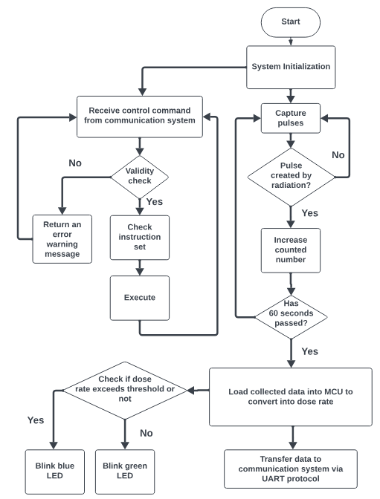
II. Phân tích và thiết kế hệ thống
4. Thiết kế firmware
Tóm tắt quy trình hoạt động:
Khởi tạo ngoại vi: Ngay khi cấp nguồn, hệ thống khởi tạo các thành phần như Timer (đếm xung và PWM), UART, Systick Timer, và GPIO điều khiển LED báo trạng thái.
Đếm và xử lý xung phóng xạ: Các xung từ cảm biến được Timer ghi nhận tự động. Sau chu kỳ đo (mặc định 60 giây), vi điều khiển đọc giá trị, lọc nhiễu bằng Time Gap Filter và bộ lọc tối ưu bậc 1, sau đó tính suất liều bức xạ theo đơn vị μSv/h.
Truyền dữ liệu và cảnh báo: Kết quả đo được gửi qua UART đến thiết bị truyền thông. Nếu suất liều vượt ngưỡng, hệ thống cảnh báo bằng LED xanh dương; nếu an toàn, LED xanh lá sáng.
Nhận lệnh UART: Hệ thống luôn sẵn sàng nhận lệnh điều khiển qua UART. Các lệnh hợp lệ sẽ được thực thi như thay đổi chế độ đo, điều chỉnh hệ số hiệu chuẩn, và đặt chu kỳ truyền dữ liệu.
Hình 2.5. Lưu đồ hoạt động của hệ thống cảm biến

Slide 19
III. Triển khai hệ thống

Slide 20
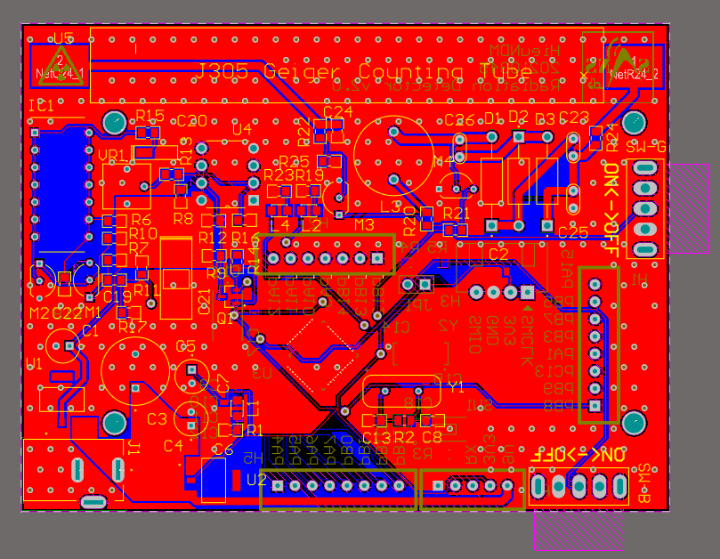
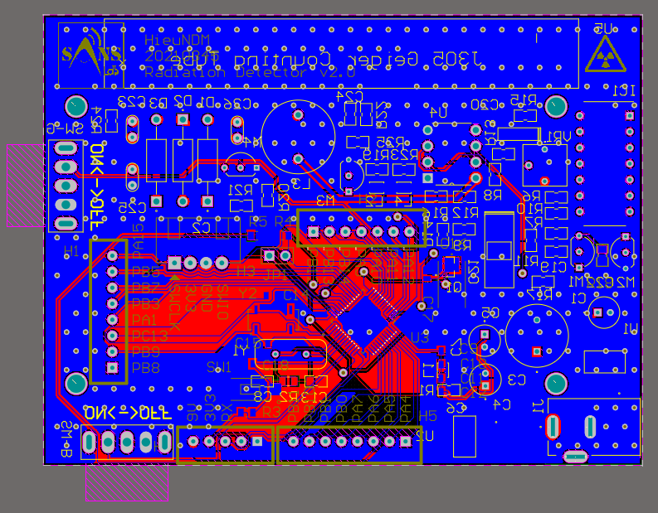
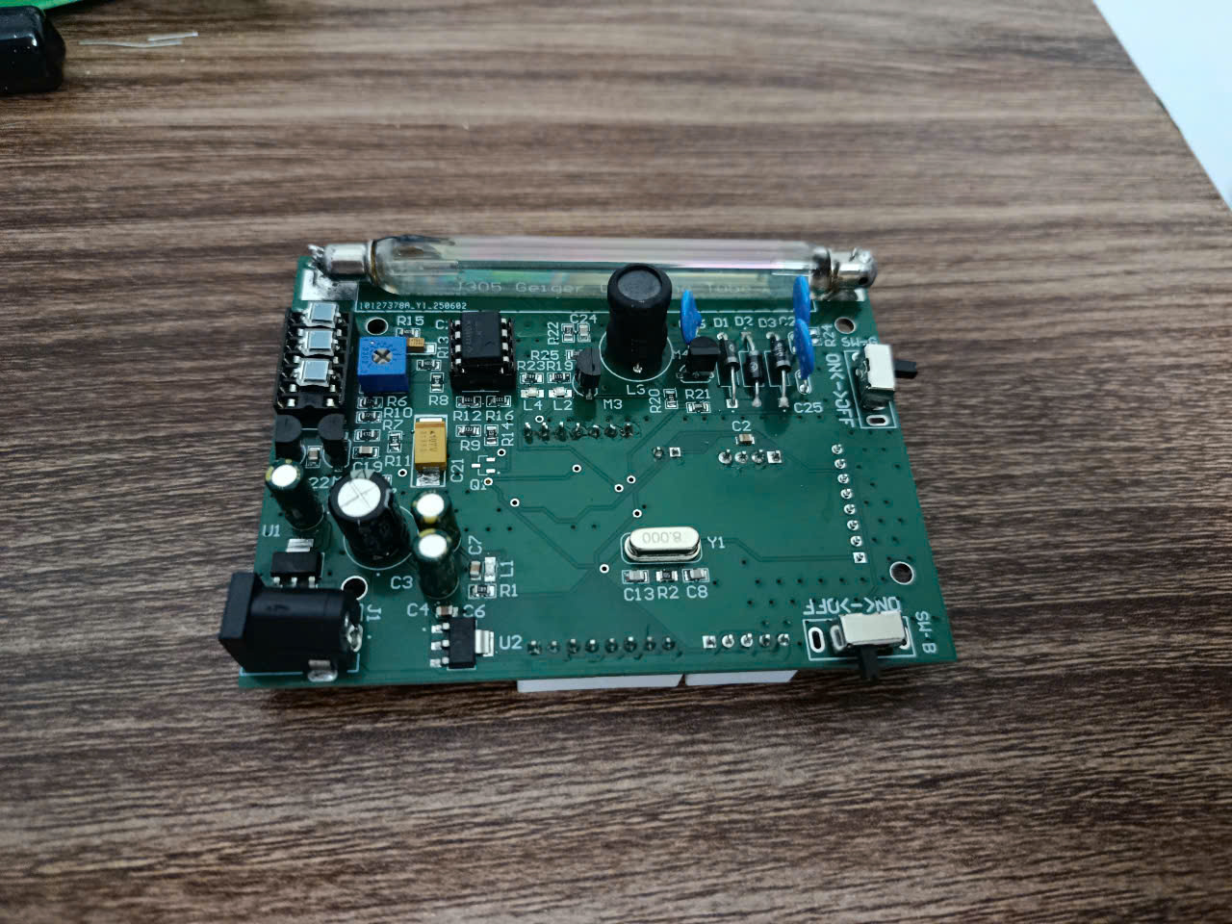
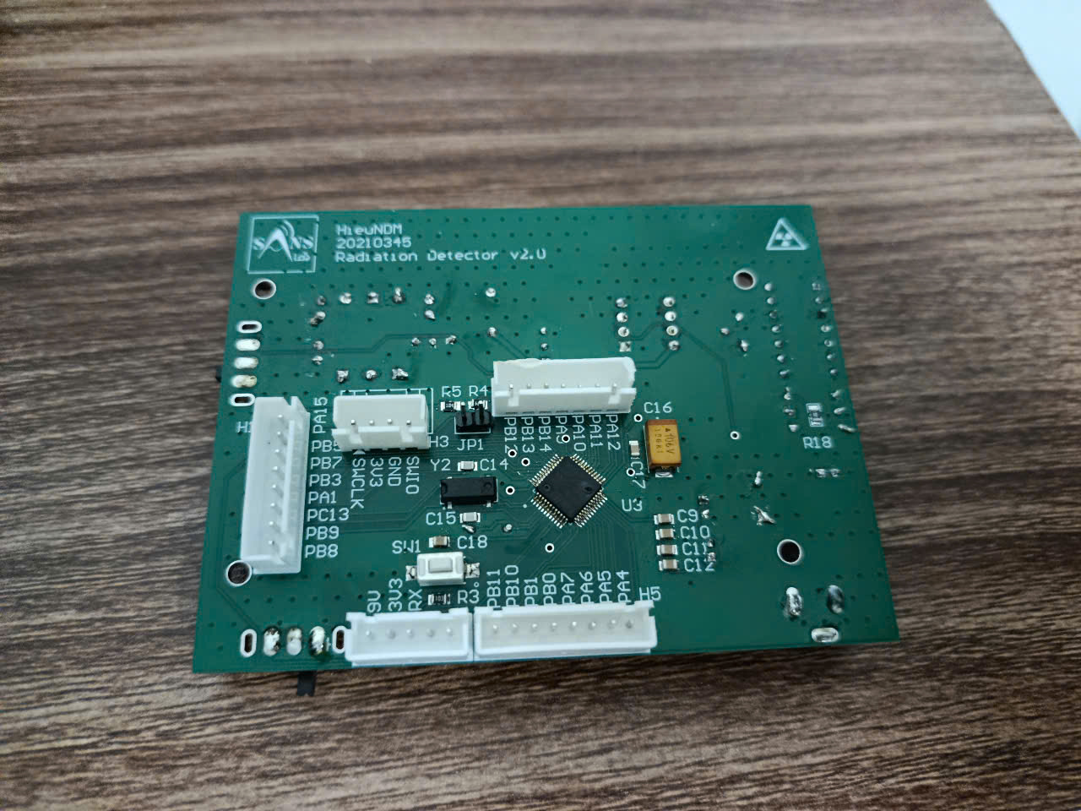
III. Triển khai hệ thống
1. Triển khai phần cứng
Hình bên trái thể hiện bố cục lớp Top Layer của mạch in, nơi bố trí hầu hết linh kiện và đường mạch chính. Vùng màu đỏ là lớp đồng phía trên, trong khi các đường màu xanh dương là vias kết nối xuống lớp dưới. Mạch được tối ưu để đảm bảo tín hiệu liên tục và khoảng cách linh kiện hợp lý.
Hình bên phải là lớp Bottom Layer, với lớp đồng màu xanh dùng cho dây nguồn, mass và tín hiệu phụ. Một số linh kiện hoặc đường mạch không thể bố trí ở lớp trên được đặt tại đây. Thiết kế đảm bảo phân bố cân đối nhằm giảm nhiễu và tăng độ ổn định hệ thống.
Hình 3.1. Hình ảnh mạch PCB và mạch thực tế

Slide 21
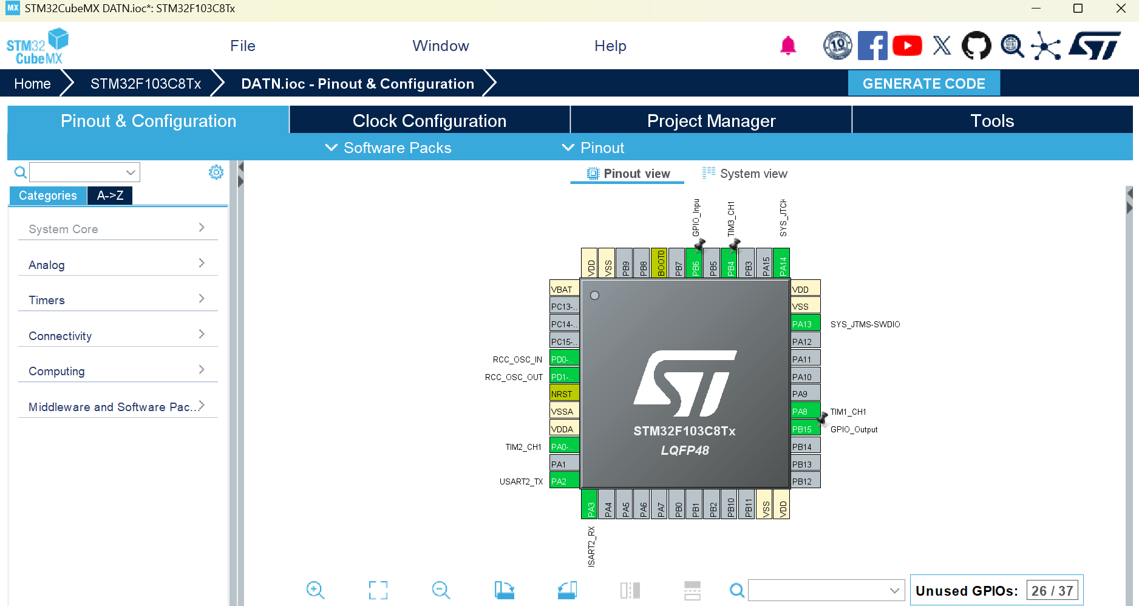
III. Triển khai hệ thống
2. Triển khai firmware
Hệ thống được phát triển trong môi trường STM32CubeIDE, sử dụng ngôn ngữ C và thư viện HAL.
Các ngoại vi như Timer, UART, PWM, GPIO được cấu hình bằng công cụ STM32CubeMX. Việc cấu hình được thực hiện cẩn thận nhằm đảm bảo các cảm biến hoạt động đồng thời mà không xung đột tài nguyên phần cứng.
Sau khi cấu hình, chương trình chính được viết theo cấu trúc phần mềm đã nêu ở chương trước.
Cuối cùng, chương trình được nạp vào vi điều khiển STM32F103C8T6 thông qua chuẩn SWD.
Hình 3.2. Hình ảnh cấu hình các chân chức năng cho vi xử lý.

Slide 22
IV. Kết quả và hướng phát triển

Slide 23
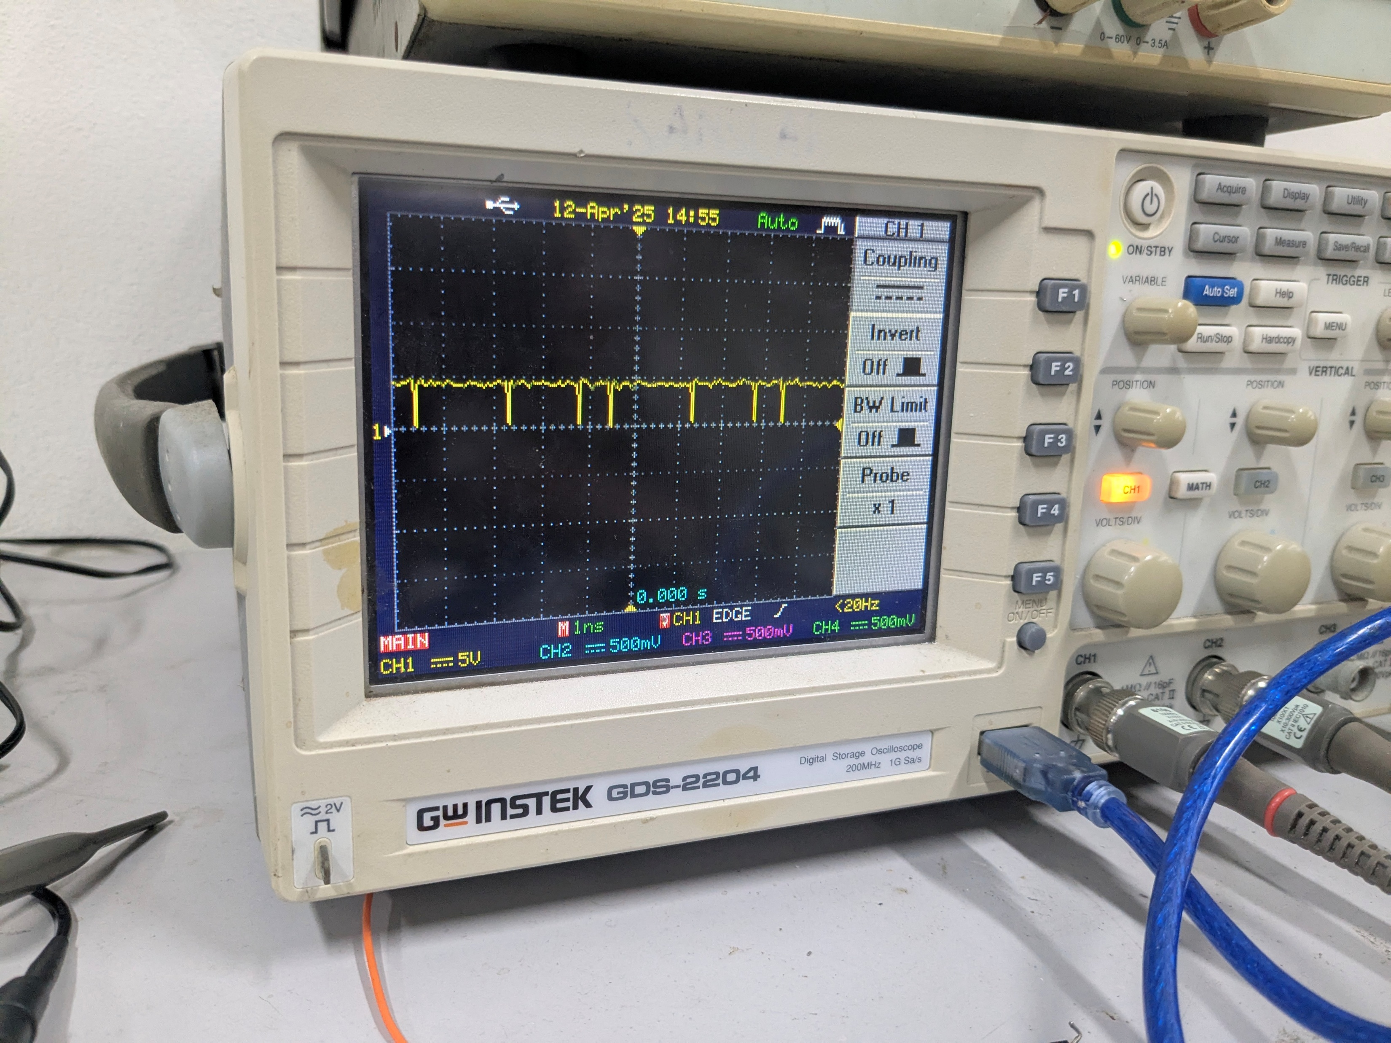
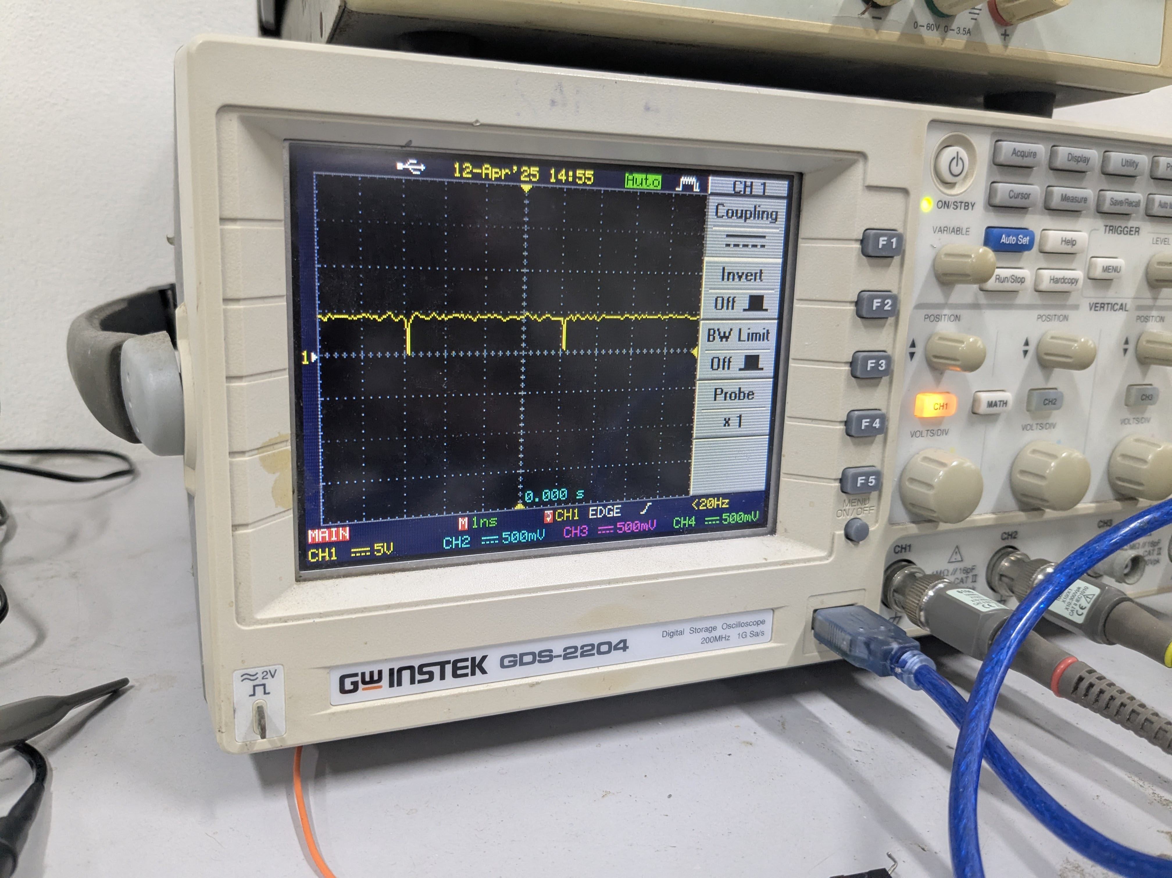
IV. Kết quả và hướng phát triển
1. Kết quả hệ thống cảm biến
Hình 4.1. Tín hiệu TTL thu được từ Am-241 tại khoảng cách ~1cm, cảm biến Geiger–Müller đo được 260 - 275 xung/phút.
Hình 4.2. Tín hiệu TTL thu được từ diode BPW34; nguồn bức xạ yếu từ đầu báo khói chỉ tạo ra 25–40 xung/phút.
Hệ thống sử dụng hai cảm biến nhạy với ánh sáng và nhiễu nền nên được bọc giấy nhôm để giảm nhiễu.
Nguồn bức xạ yếu Am-241 từ đầu báo khói (hoạt độ 2.96 KBq, khoảng 0.13 µSv/h tại 1 m) được dùng để thử nghiệm.
Cảm biến Geiger–Müller phát hiện được bức xạ và tạo tín hiệu TTL cho vi điều khiển đếm xung.
Cảm biến BPW34 hầu như không phát hiện được do Am-241 chủ yếu phát tia alpha và có suất liều rất thấp.

Slide 24
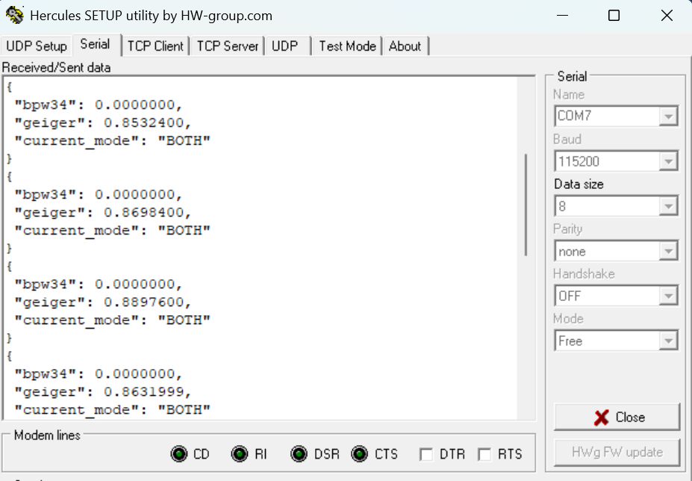
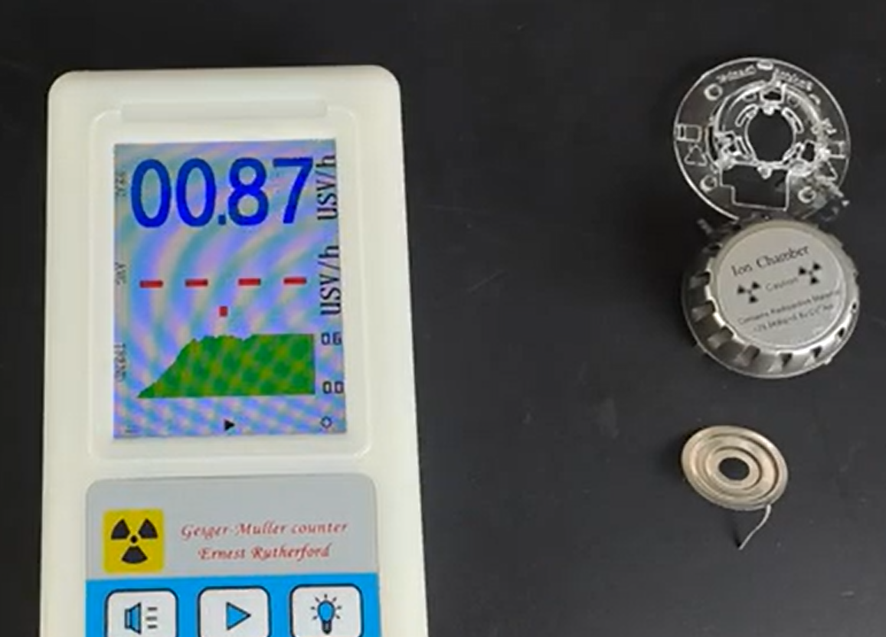
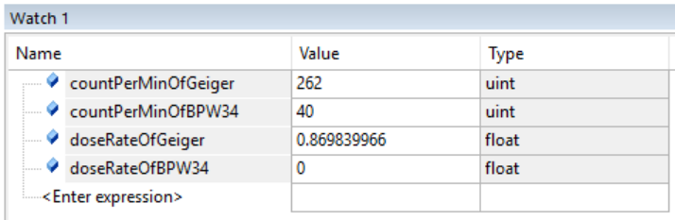
IV. Kết quả và hướng phát triển
1. Kết quả hệ thống cảm biến
Hình 4.3. Kết quả hệ thống cảm biến với chiều dữ liệu gửi lên

Slide 25
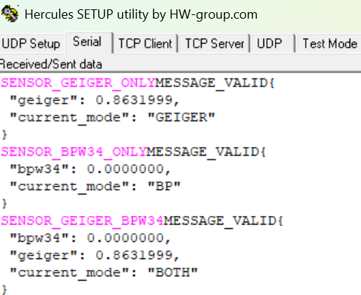
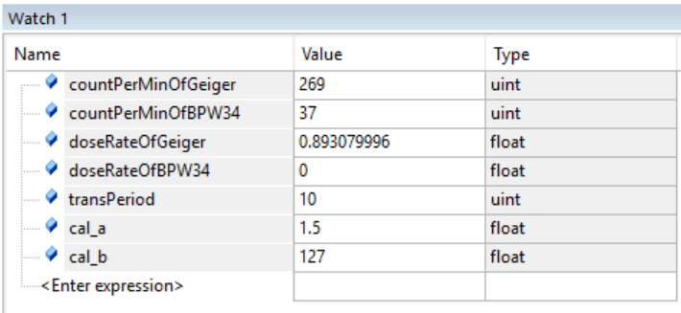
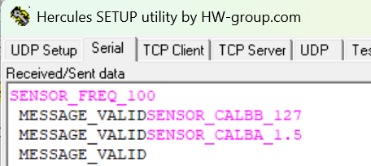
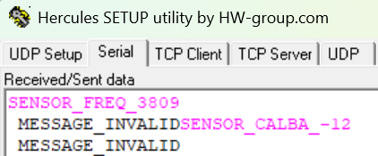
IV. Kết quả và hướng phát triển
1. Kết quả hệ thống cảm biến
Như vậy, hệ thống hoạt động ổn định, các chiều dữ liệu lên và chiều dữ liệu xuống đều hoạt động theo đúng yêu cầu đã đề ra.
Hình 4.4. Kết quả hệ thống cảm biến với chiều dữ liệu gửi xuống

Slide 26
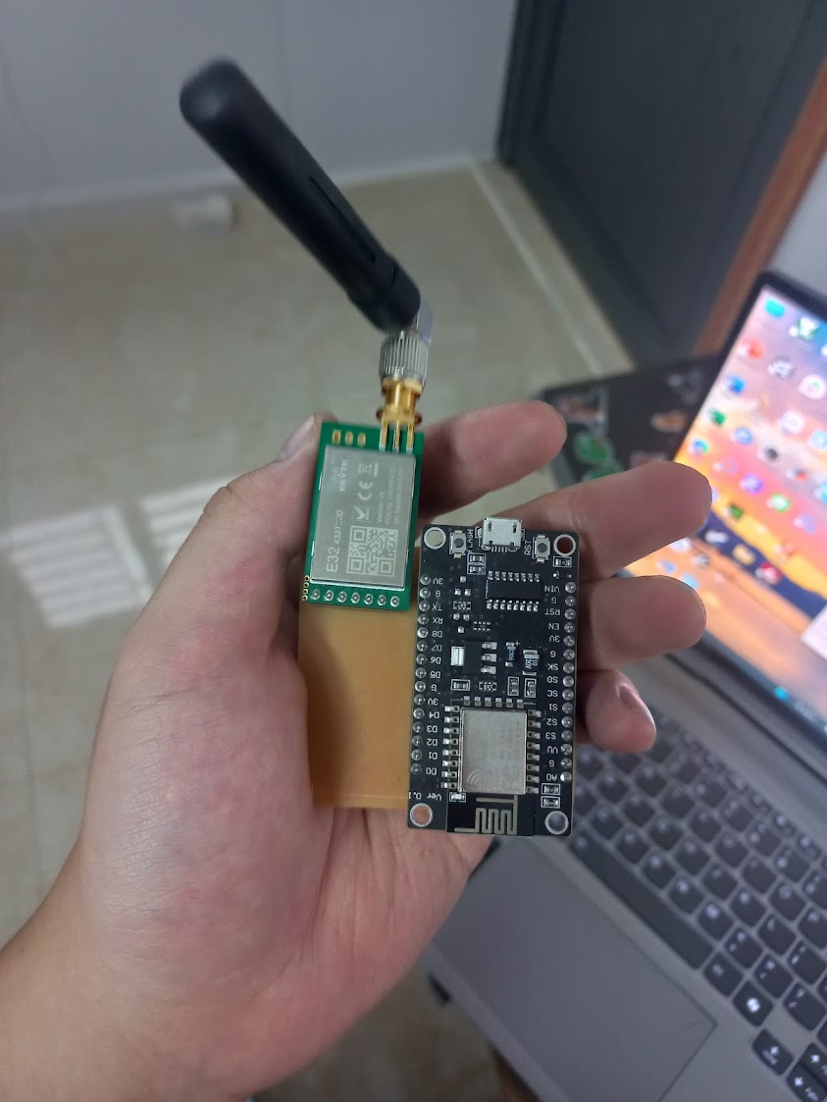
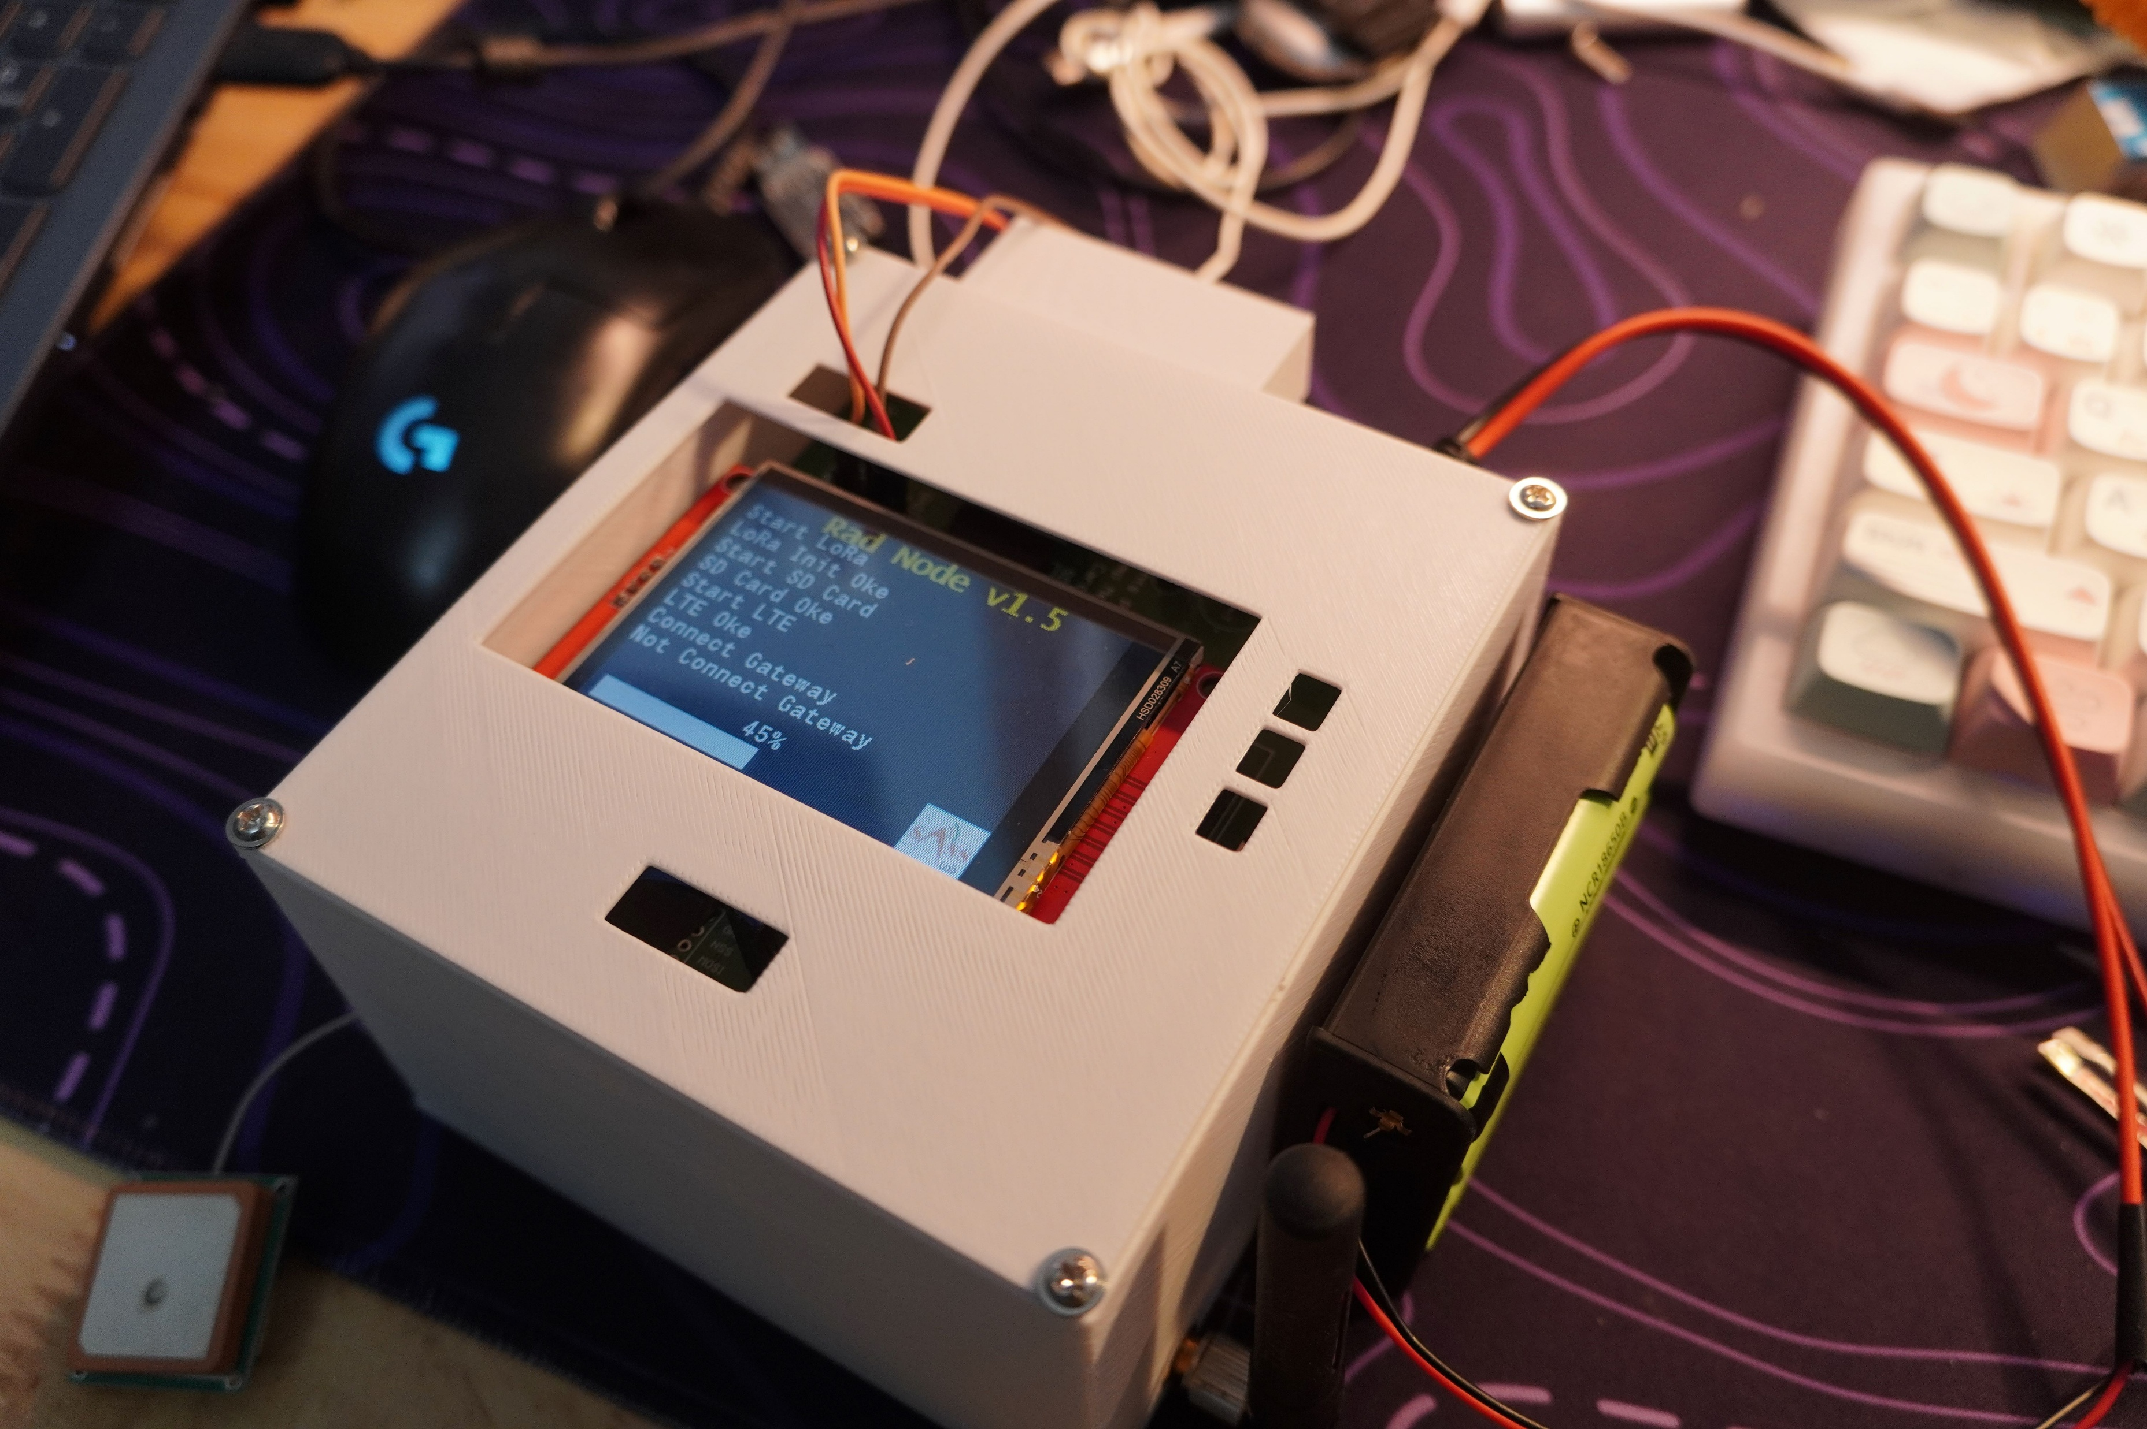
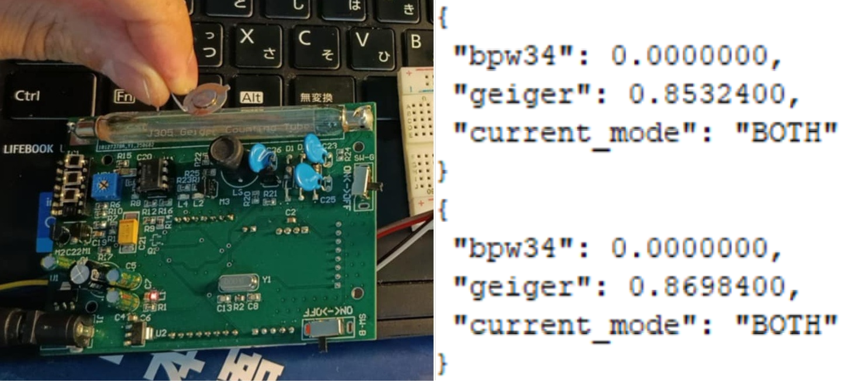
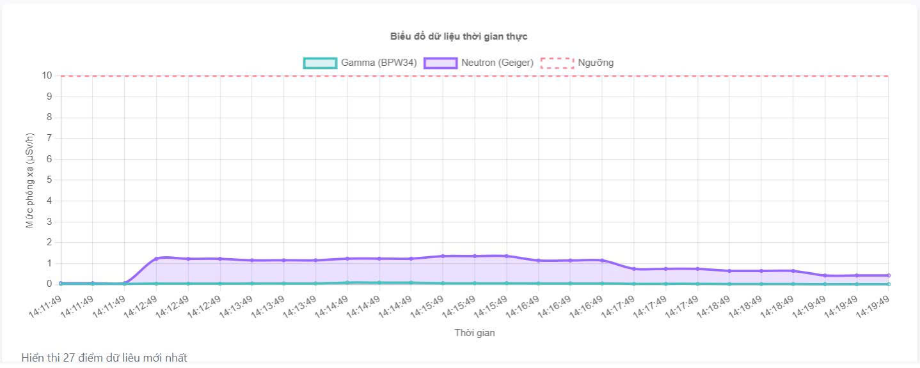
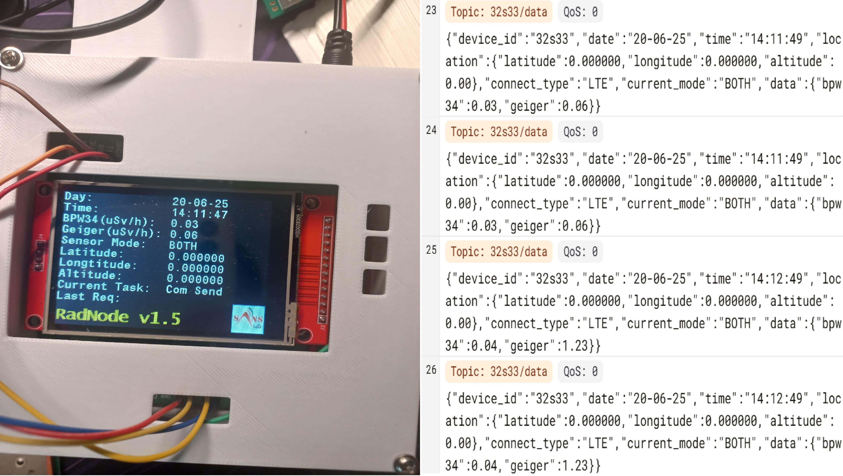
IV. Kết quả và hướng phát triển
2. Kết quả tổng quan toàn bộ hệ thống
Hình 4.5. Phần cứng thực tế của “Phân cụm truyền thông” và kết quả của toàn hệ thống

Slide 27
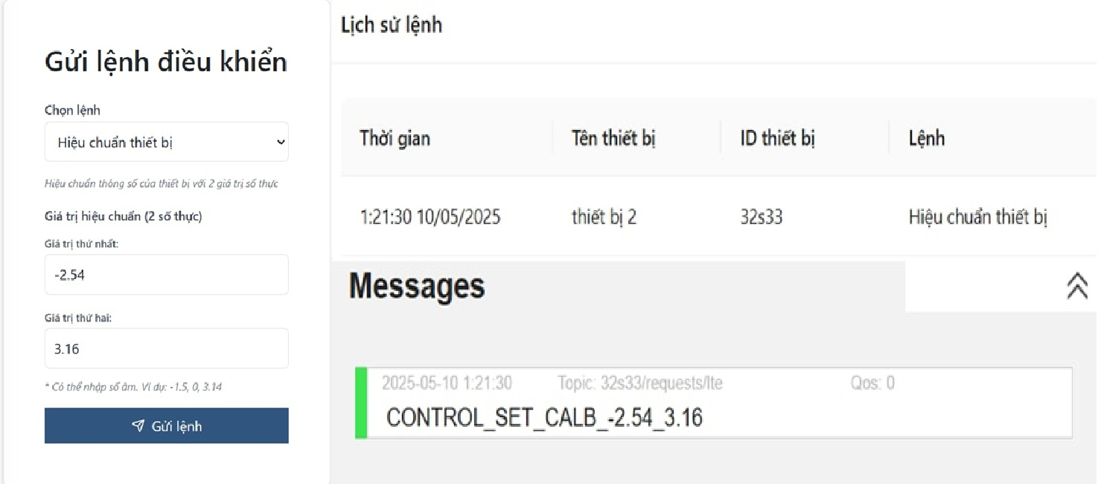
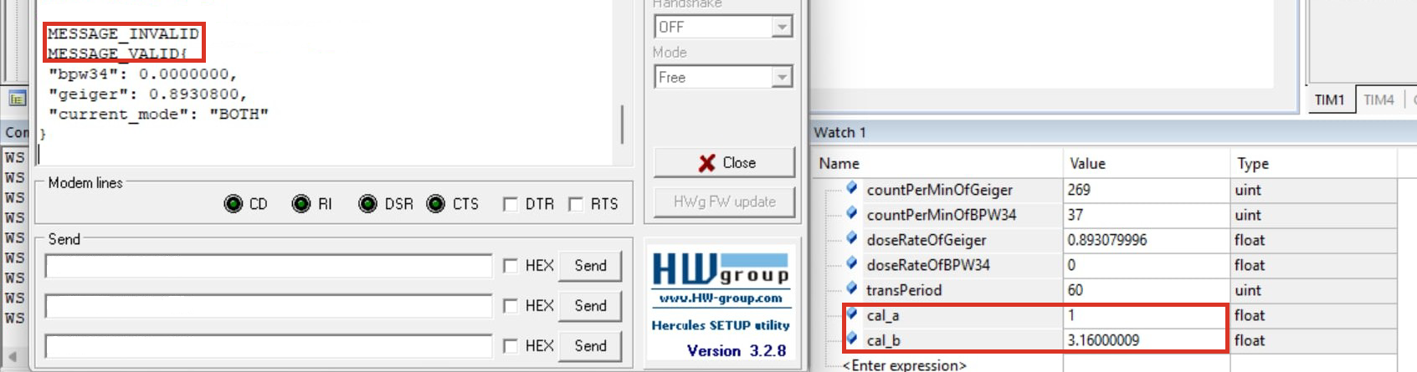
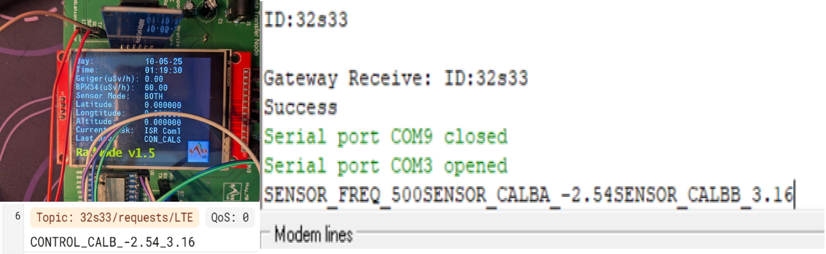
IV. Kết quả và hướng phát triển
2. Kết quả tổng quan toàn bộ hệ thống
Như vậy, hệ thống hoạt động ổn định, các chiều dữ liệu lên và chiều dữ liệu xuống đều hoạt động theo đúng yêu cầu đã đề ra của toàn bộ hệ thống.
Hình 4.6. Kết quả hệ thống với chiều dữ liệu gửi xuống

Slide 28
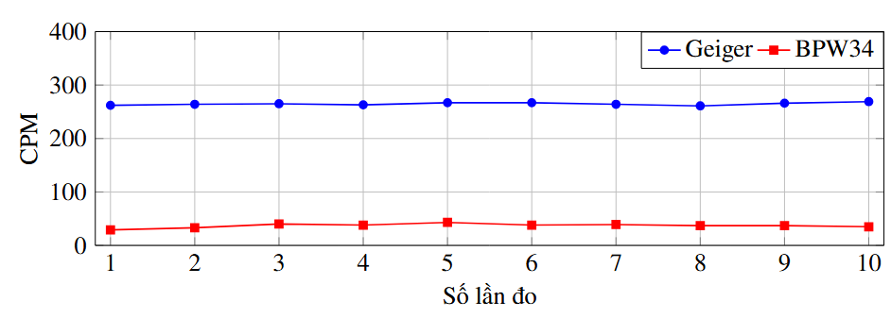
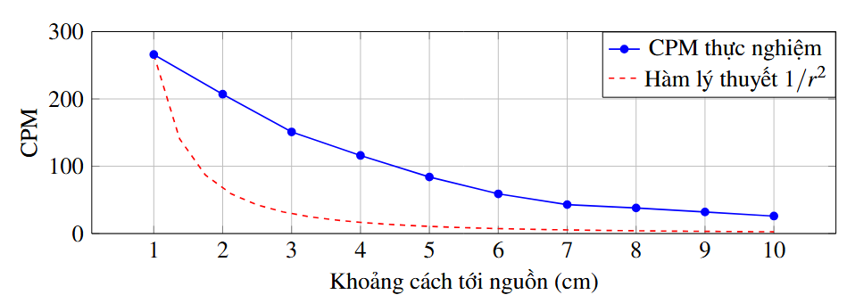
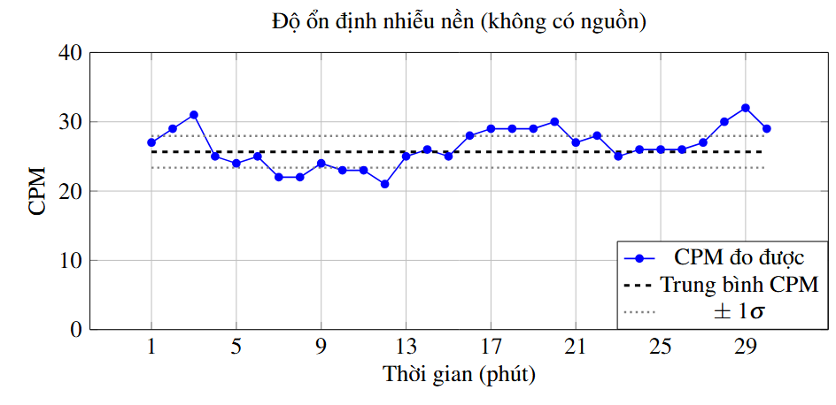
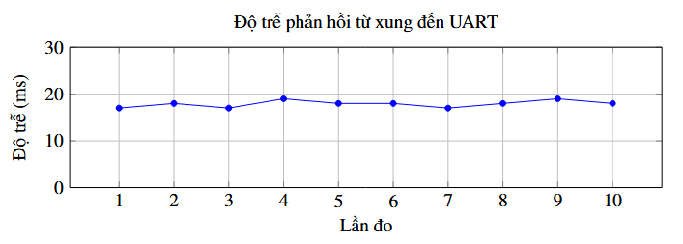
IV. Kết quả và hướng phát triển
3. Đánh giá hiệu suất hệ thống cảm biến
Hình 4.7. Biểu đồ các kịch bản đánh giá hiệu suất, gồm đánh giá độ lặp lại, đánh giá độ nhạy theo khoảng cách, đánh giá độ ổn định của nhiễu nền và đánh giá độ trữ phản hồi từ xung đến UART

Slide 29
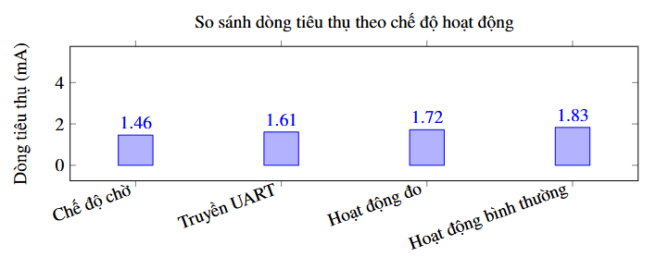
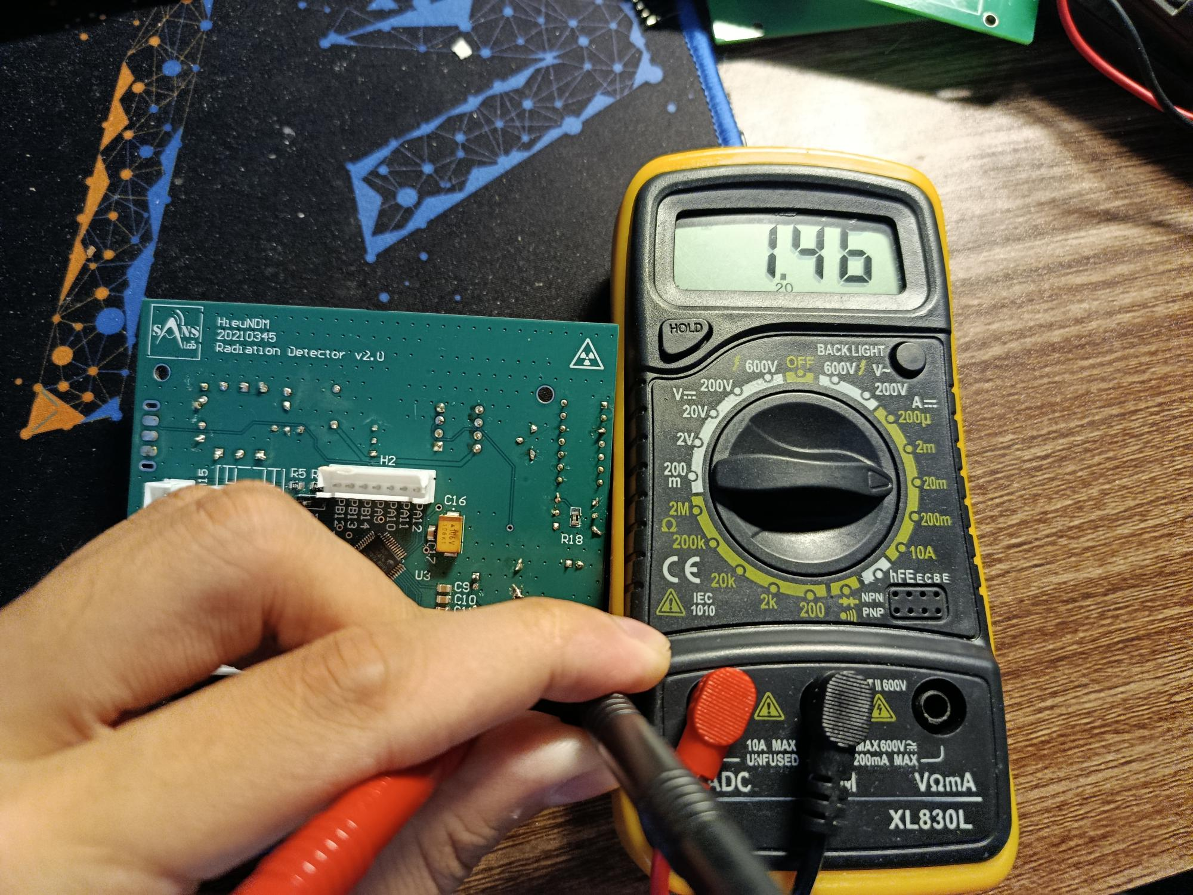
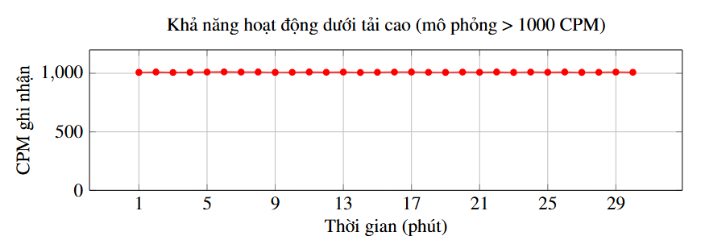
IV. Kết quả và hướng phát triển
3. Đánh giá hiệu suất hệ thống cảm biến
Hình 4.8. Hình ảnh đo dòng điện tiêu thụ ở chế độ chờ
Các thử nghiệm thực tế cho thấy hệ thống cảm biến nói riêng và toàn bộ hệ thống của đề tài nói chung đều hoạt động ổn định, chính xác và phù hợp với yêu cầu quan trắc phóng xạ môi trường.
Hình 4.8. Biểu đồ các kịch bản đánh giá hiệu suất, gồm đánh giá công suất tiêu thụ, đánh giá khả năng hoạt động dưới tải cao

Slide 30
IV. Kết quả và hướng phát triển
4. Kết luận
Kết quả đạt được:
Thiết bị sau khi triển khai hoạt động ổn định, đếm xung chính xác, tính toán và truyền dữ liệu liên tục.
Vi điều khiển STM32F103C8T6 đáp ứng tốt về hiệu suất, chi phí thấp, phù hợp triển khai thực tế.
Hạn chế hiện tại cần cải thiện:
Chưa có vỏ bảo vệ chống bụi, nước và va đập, dễ hư hỏng ngoài thực địa.
Thiếu khả năng lưu trữ cục bộ hoặc xử lý khi mất kết nối.
Chưa hỗ trợ cập nhật firmware từ xa hoặc đồng bộ dữ liệu sau khi mất mạng.

Slide 31
IV. Kết quả và hướng phát triển
5. Hướng phát triển
Thiết kế vỏ cơ khí cho thiết bị để đạt tiêu chuẩn công nghiệp, có khả năng chống bụi, chống nước và chống va đập.
Bổ sung khả năng lưu trữ tạm thời bằng thẻ nhớ hoặc EEPROM để lưu dữ liệu khi thiết bị mất kết nối.
Mở rộng hệ thống để quản lý đồng thời nhiều cảm biến, không chỉ đo phóng xạ mà còn quan trắc các yếu tố môi trường khác như nhiệt độ, độ ẩm...
Phát triển chức năng cập nhật phần mềm từ xa, giảm thiểu tương tác trực tiếp lên thiết bị.
Bổ sung thêm khả năng tiết kiệm điện cho thiết bị, các lệnh điều khiển phần cứng từ xa.

Slide 32
THANK YOU !

